Slide 1


Экспериментирование – технология исследовательской деятельности
)

Slide 2
Современные образовательные технологии
здоровьесберегающие технологии;
технологии проектной деятельности;
технология исследовательской деятельности;
информационно-коммуникационные технологии;
личностно-ориентированные технологии;
технология портфолио дошкольника и воспитателя;
игровая технология;
технология «ТРИЗ» и др.

Slide 3

Технология исследовательской деятельности
Цель исследовательской деятельности в детском саду - сформировать у дошкольников основные ключевые компетенции, способность к исследовательскому типу мышления.
Надо отметить, что применение проектных технологий не может существовать без использования ТРИЗ-технологии (технологии решения изобретательских задач). Поэтому при организации работы над творческим проектом воспитанникам предлагается проблемная задача, которую можно решить, что-то исследуя или проводя эксперименты.

Slide 4
Содержание опытно – экспериментальной деятельности построено из четырёх блоков педагогического процесса.
1. Непосредственно-организованная деятельность с детьми (плановые эксперименты). Для последовательного поэтапного развития у детей исследовательских способностей, воспитателями разработан перспективный план опытов и экспериментов.
2. Совместная деятельность с детьми (наблюдения, труд, художественное творчество). Связь детского экспериментирования с изобразительной деятельностью двусторонняя. Чем сильнее будут развиты изобразительные способности ребёнка, тем точнее будет зарегистрирован результат природоведческого эксперимента. В то же время чем глубже ребёнок изучит объект в процессе ознакомления с природой, тем точнее он передаст его детали во время изобразительной деятельности
3. Самостоятельная деятельность детей (работа в лаборатории).
4. Совместная работа с родителями (участие в различных исследовательских проектах).

Slide 5
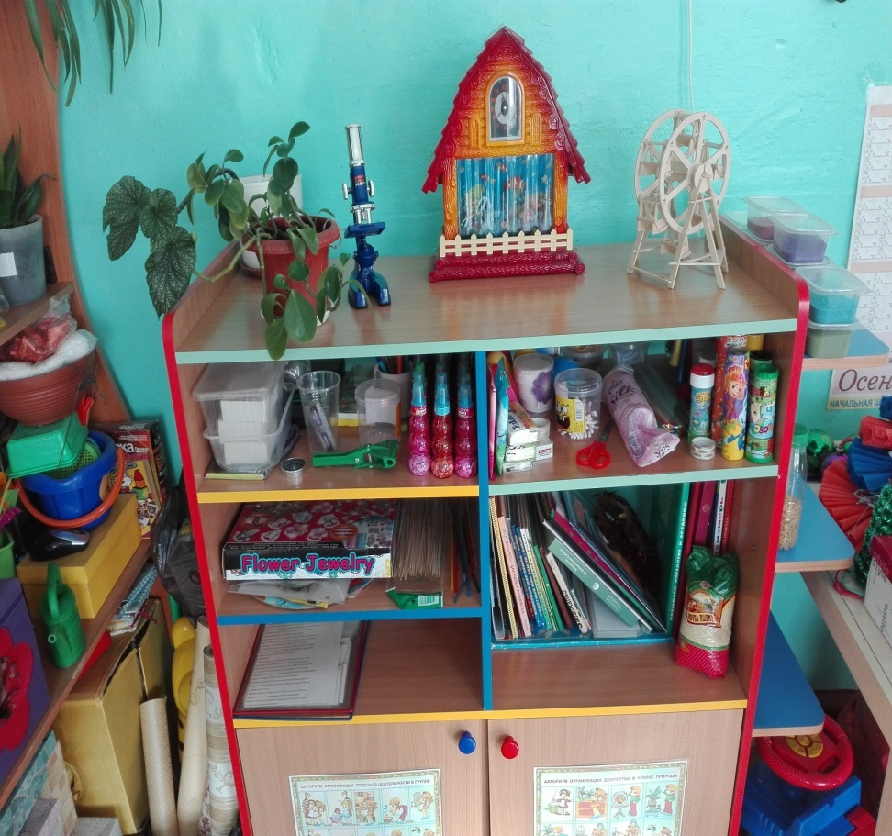
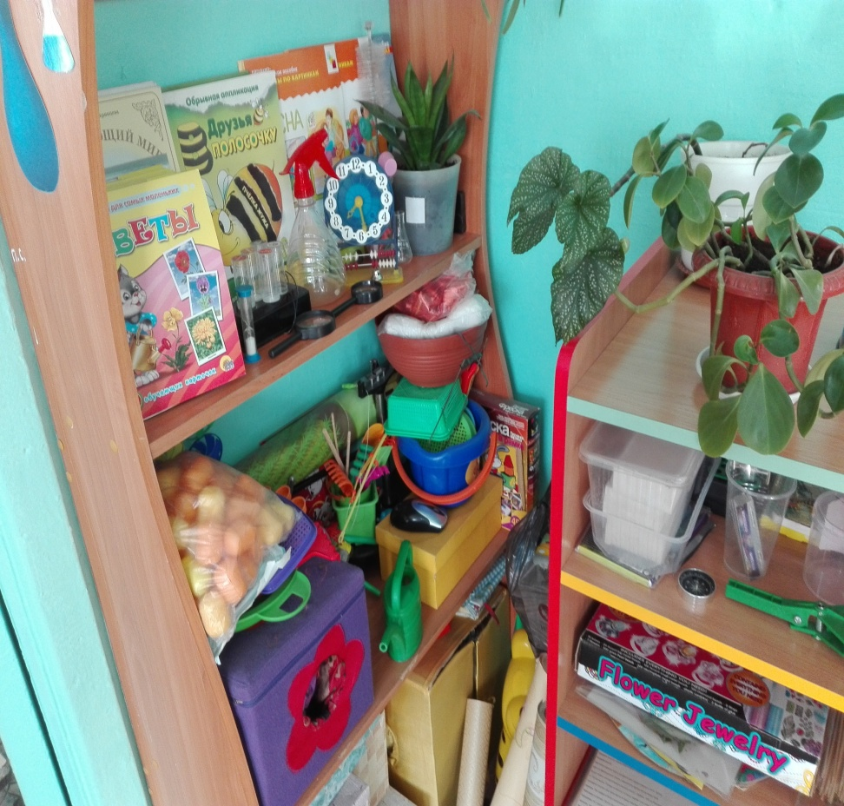
Мини-лаборатории в ДОУ

Slide 6
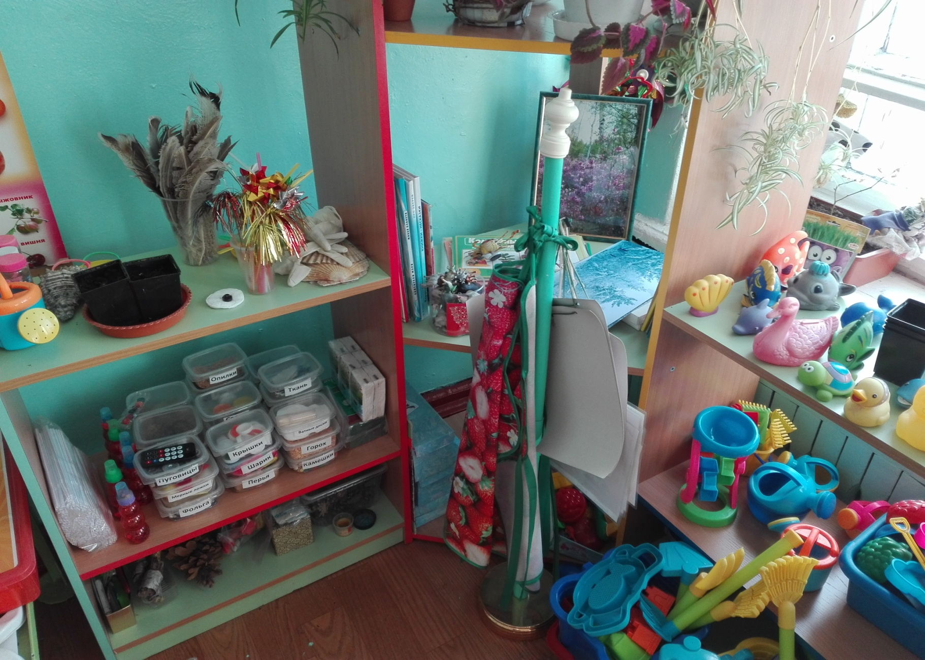

Slide 7
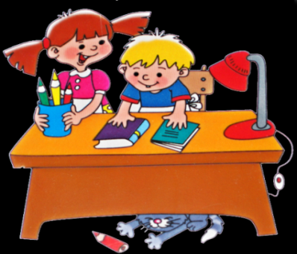
В мини - лаборатории (центре науки) могут быть выделены зоны:
- для постоянной выставки, где дети размещают музей, различные коллекции, экспонаты, редкие предметы (раковины, камни, кристаллы, перья и т.д.);
- для приборов;
- для выращивания растений;
- для хранения материалов (природного, «бросового»);
- для проведения опытов;
- для неструктурированных материалов (стол «песок - вода» или ёмкость для воды, песка, мелких камней и т.д.).

Slide 8
Приборы и оборудование, которые могут быть размещены в мини - лаборатории:
Микроскопы, лупы, зеркала, различные весы (безмен, напольные, аптечные, настольные); магниты, термометры, бинокли, электрическая цепь, верёвки, линейки, песочные часы, глобус, лампа, фонарик, венчики, взбивалки, мыло, щётки, губки, пипетки, желоба, одноразовые шприцы без игл, пищевые красители, ножницы, отвёртки, винтики, тёрка, клей, наждачная бумага, лоскуты ткани, клей, колёсики, мелкие вещи из различных материалов (дерево, пластмасса, метал), мельницы.
Ёмкости: пластиковые банки, бутылки, стаканы разной формы, величины, мерки, воронки, сито, формочки, лопатки.
Материалы: природный (желуди, шишки, семена, скорлупа, сучки, спилы, крупа и т.п.); «бросовый» (пробки, палочки, куски резиновых шлангов, трубочки для коктейля и т.п.).
Неструктурированные материалы: песок, вода, опилки, древесная стружка, опавшие листья, измельчённый пенопласт.

Slide 9
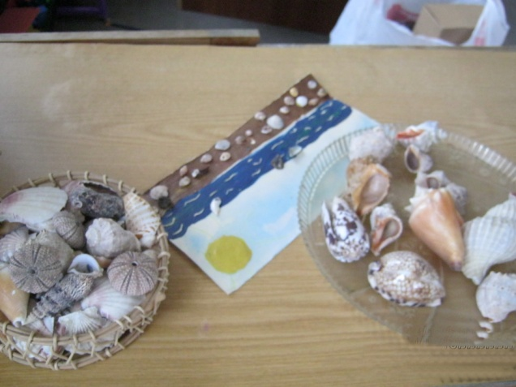
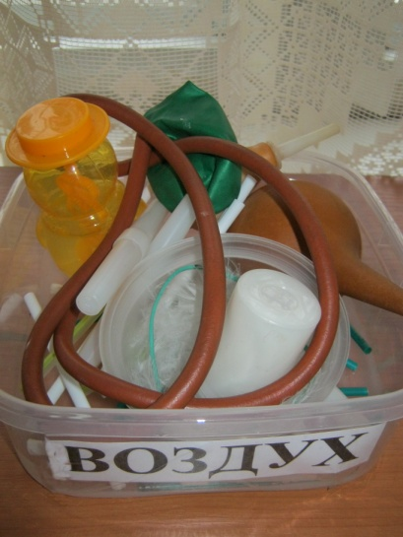
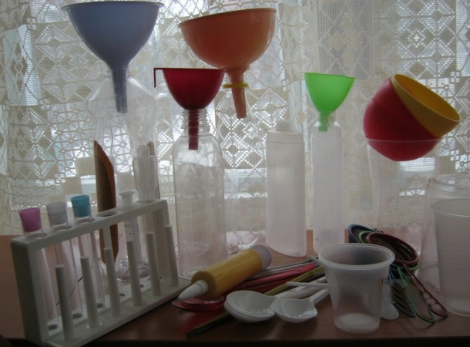
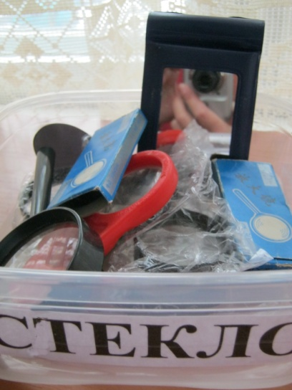
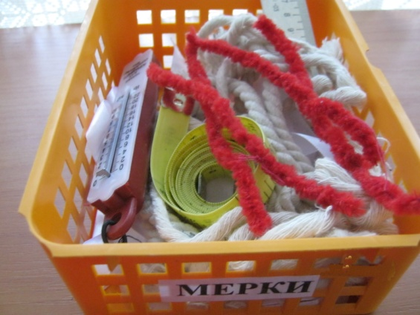
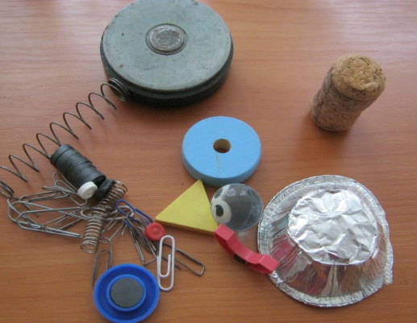
Оборудование для экспериментов

Slide 10
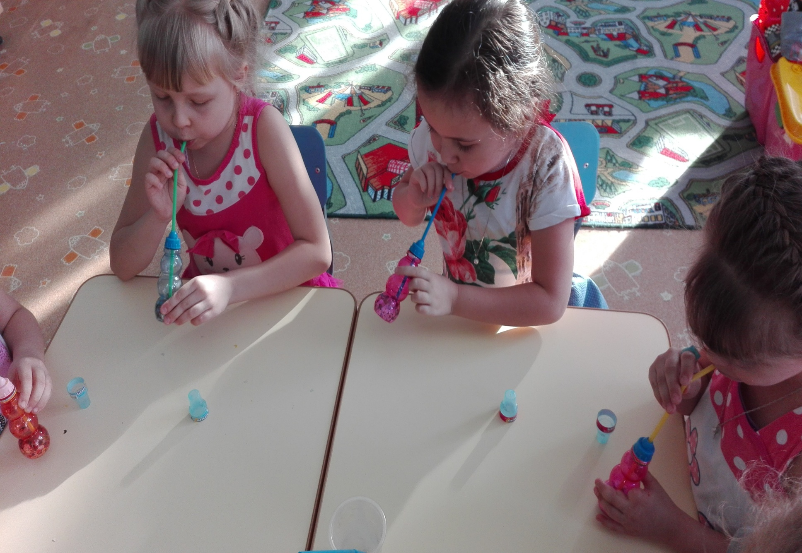

Slide 11
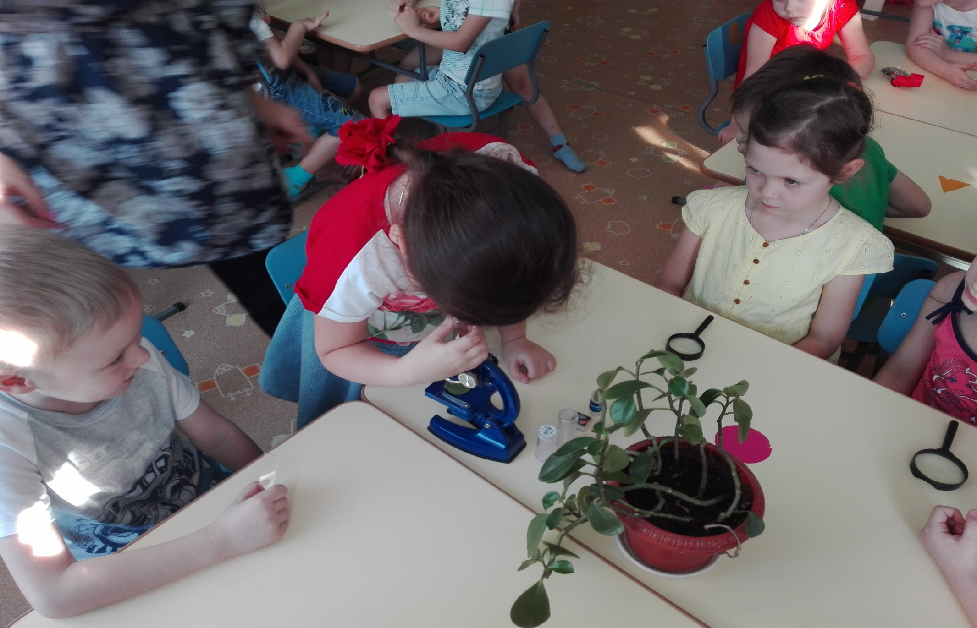

Slide 12
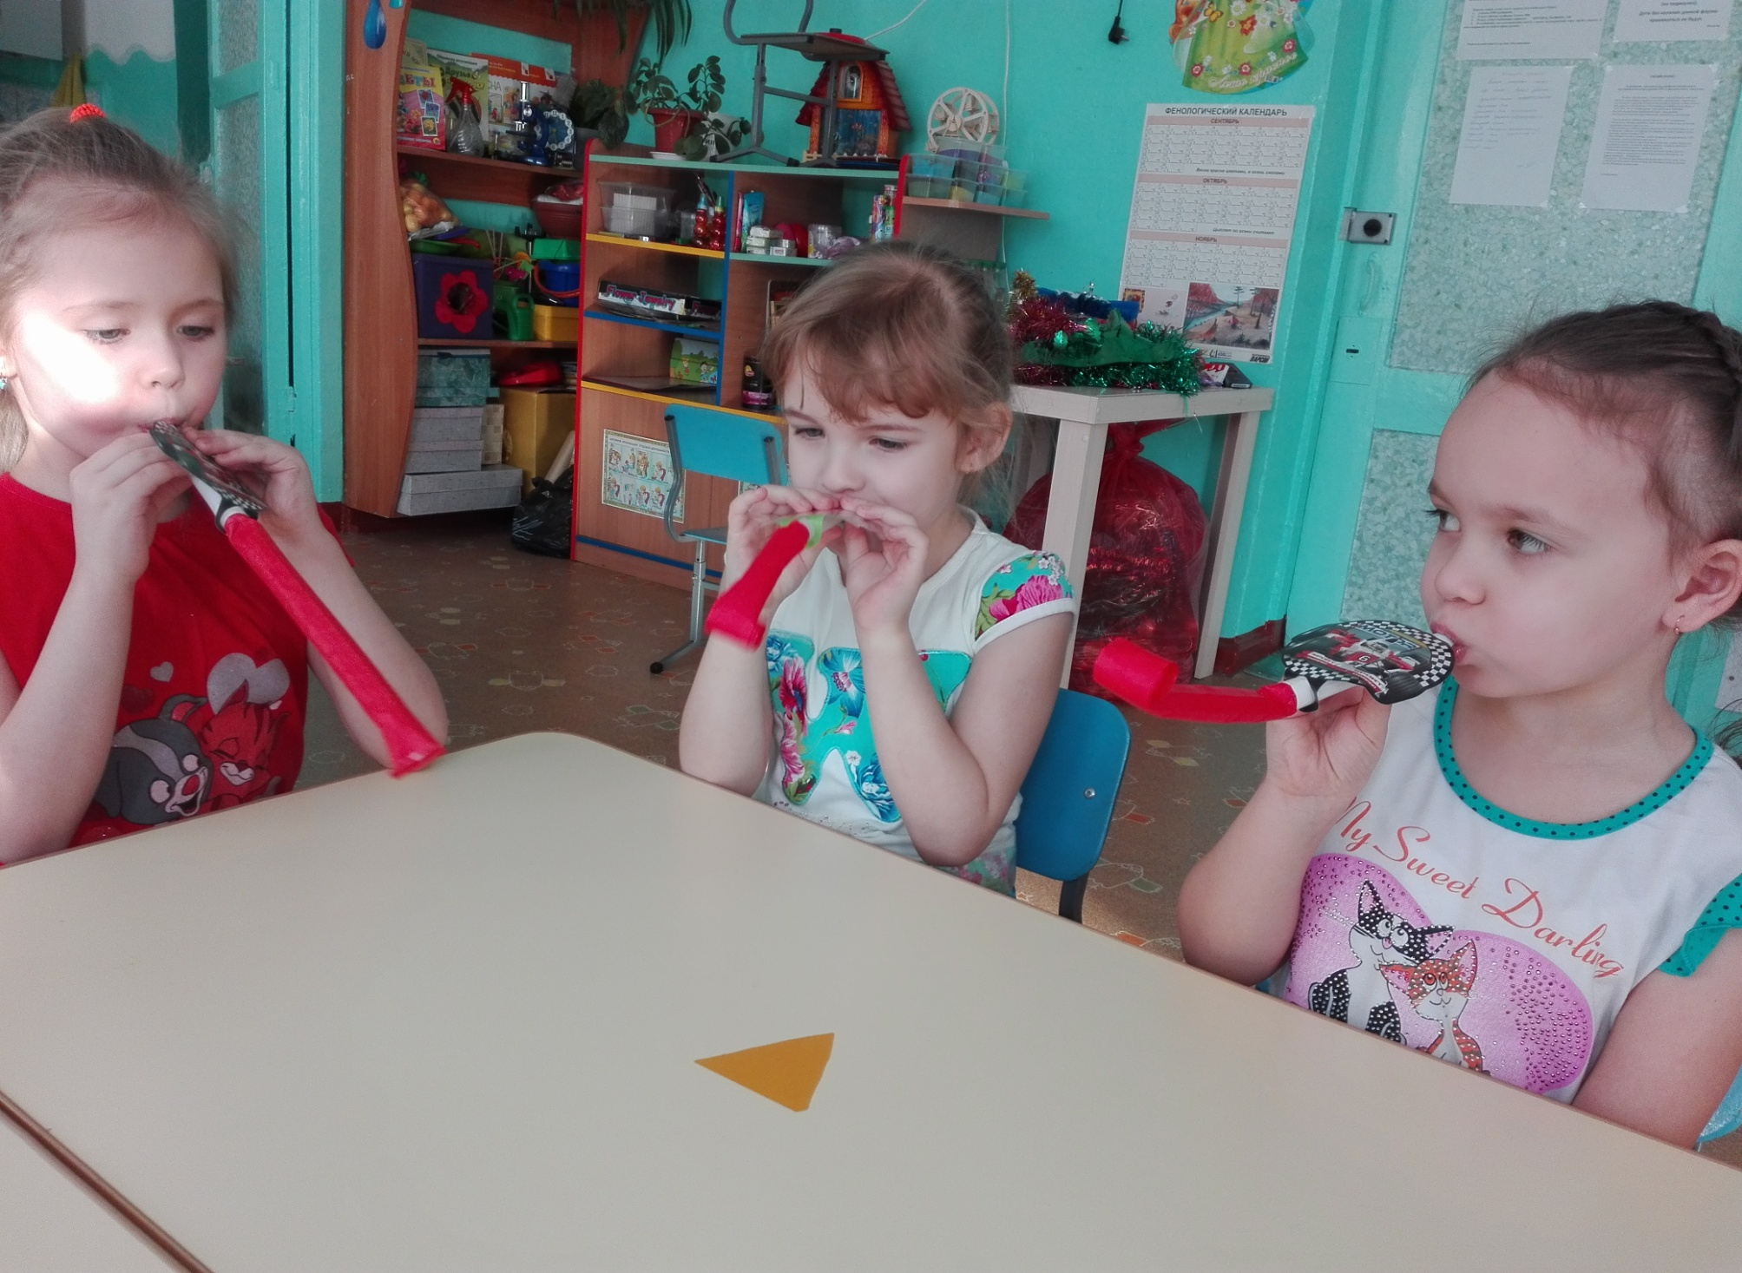

Slide 13
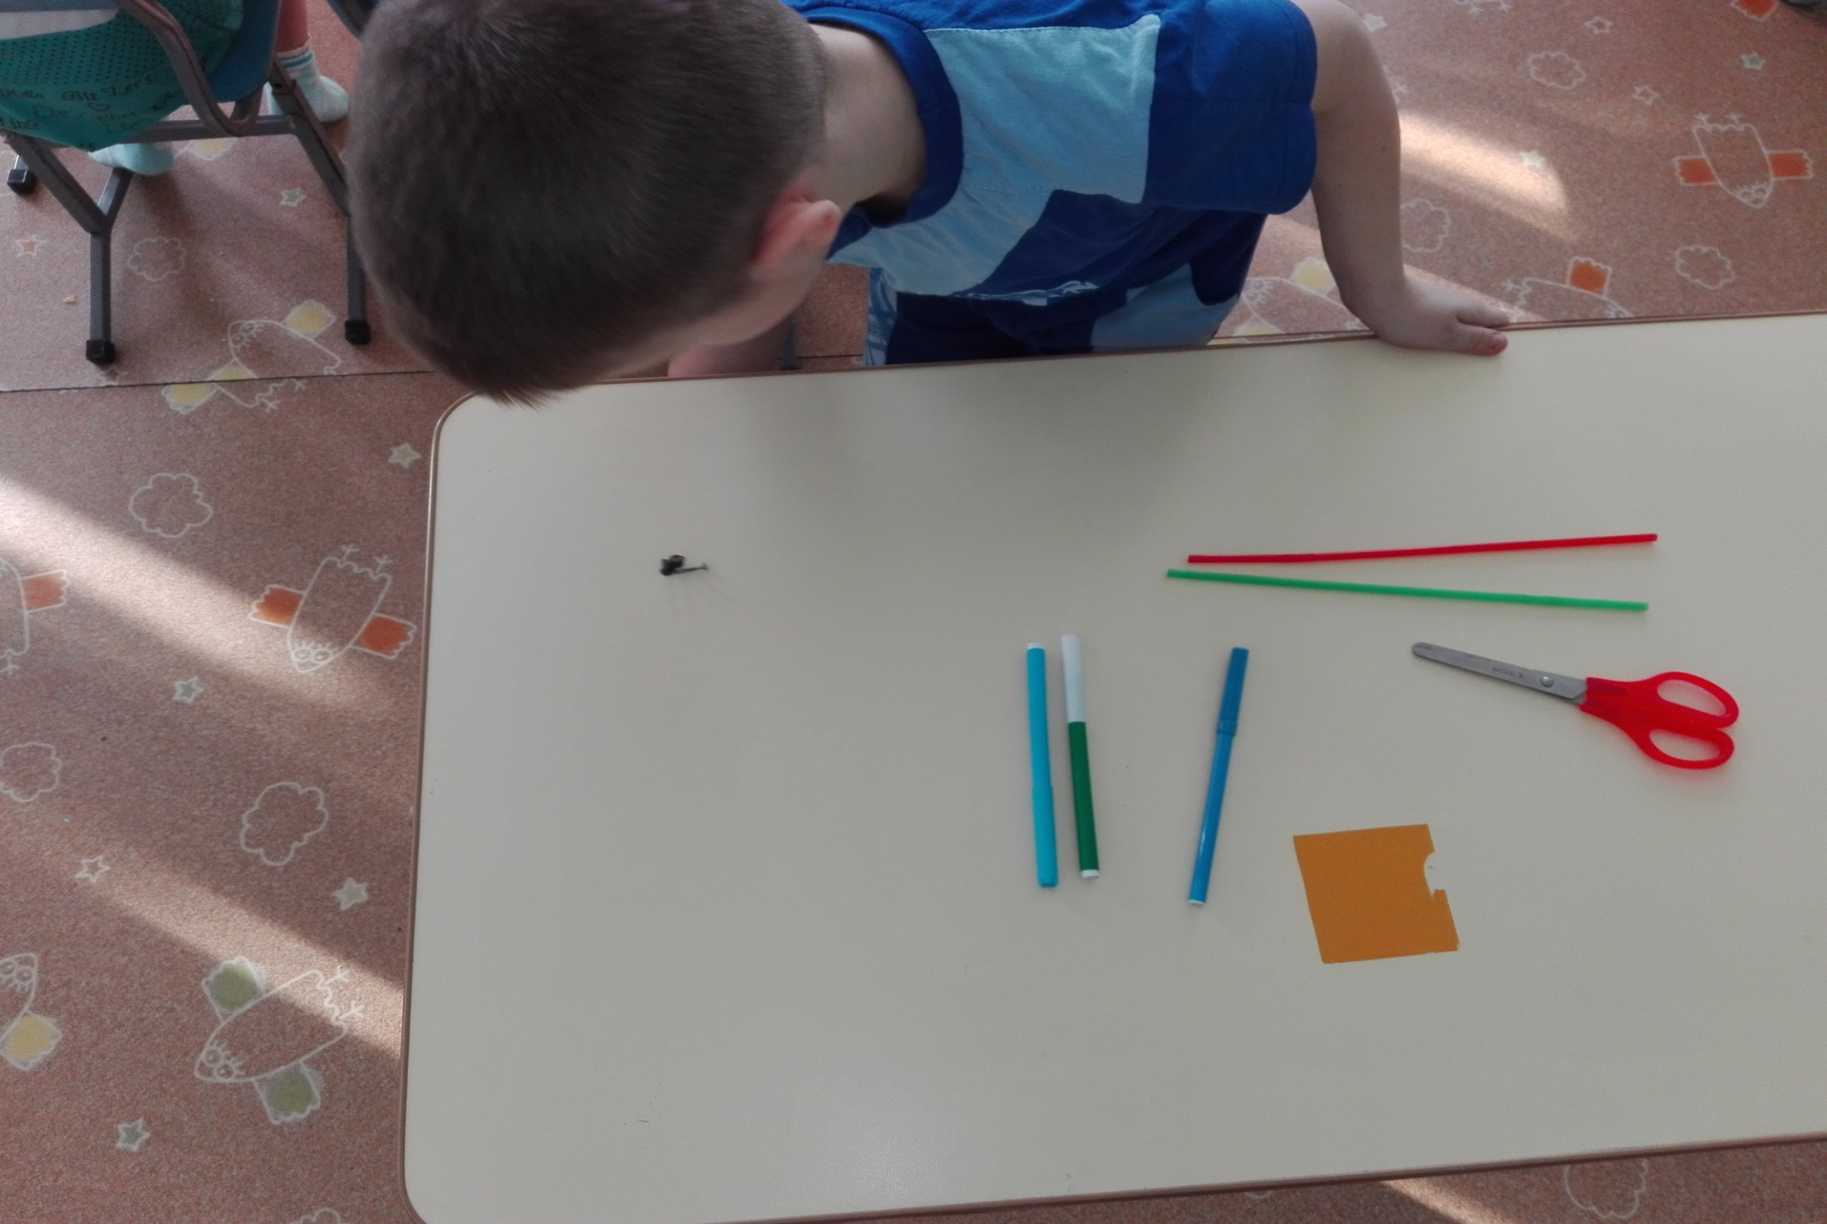

Slide 14
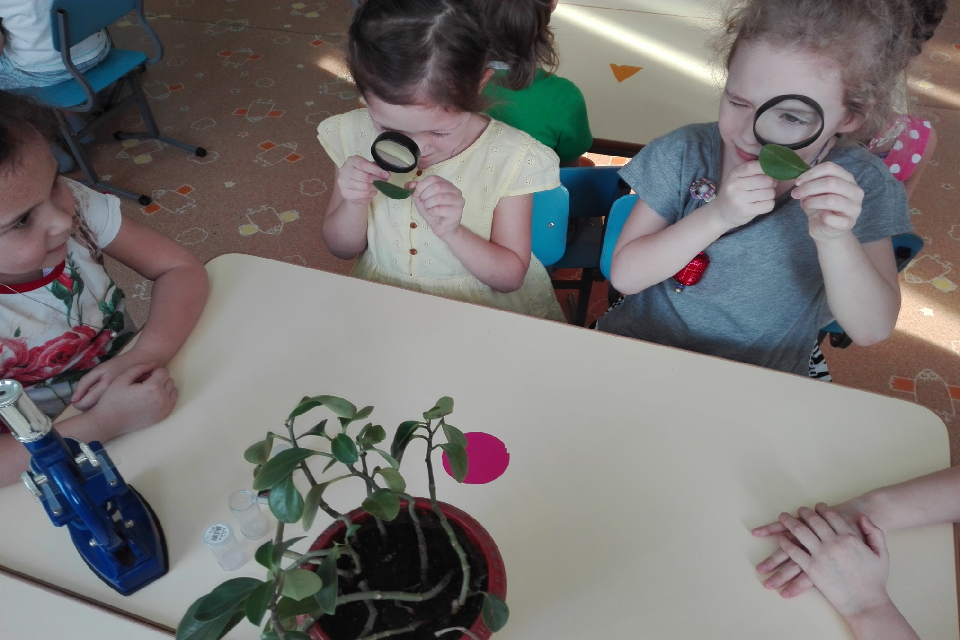

Slide 15
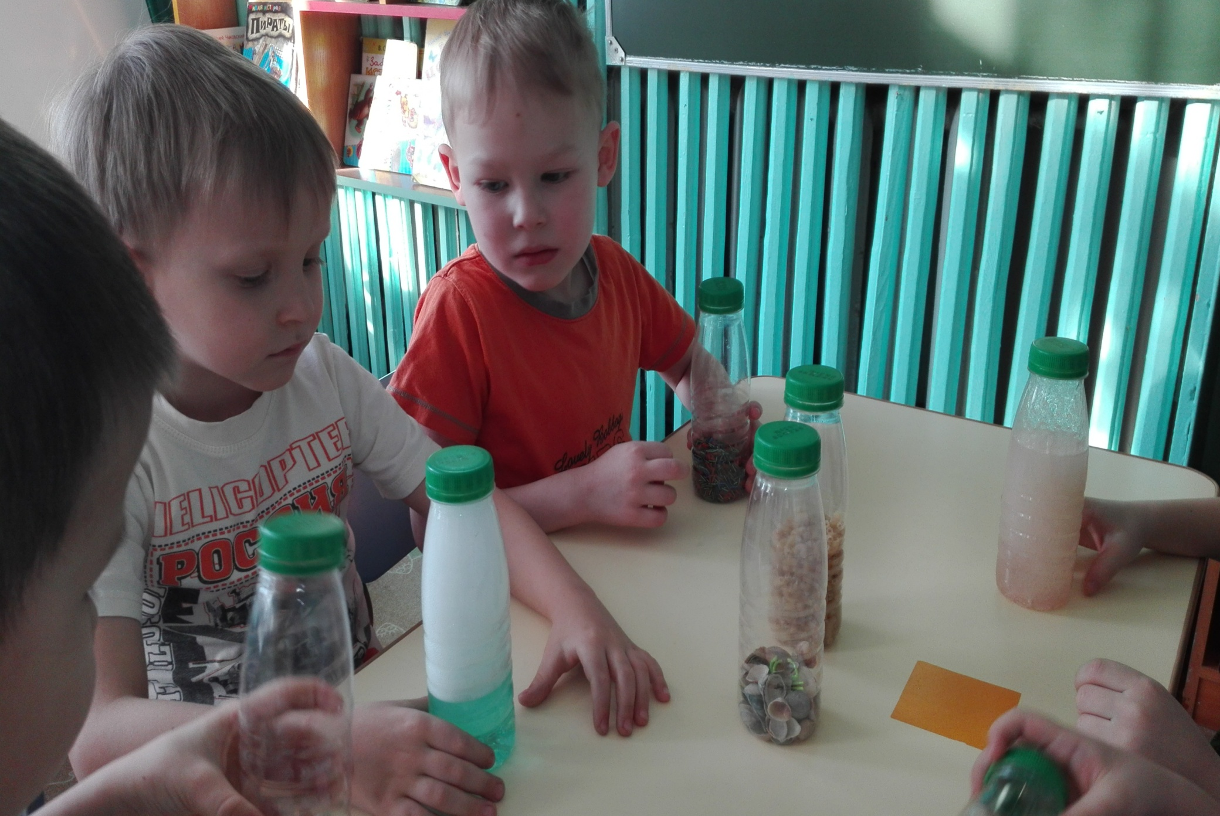

Slide 16
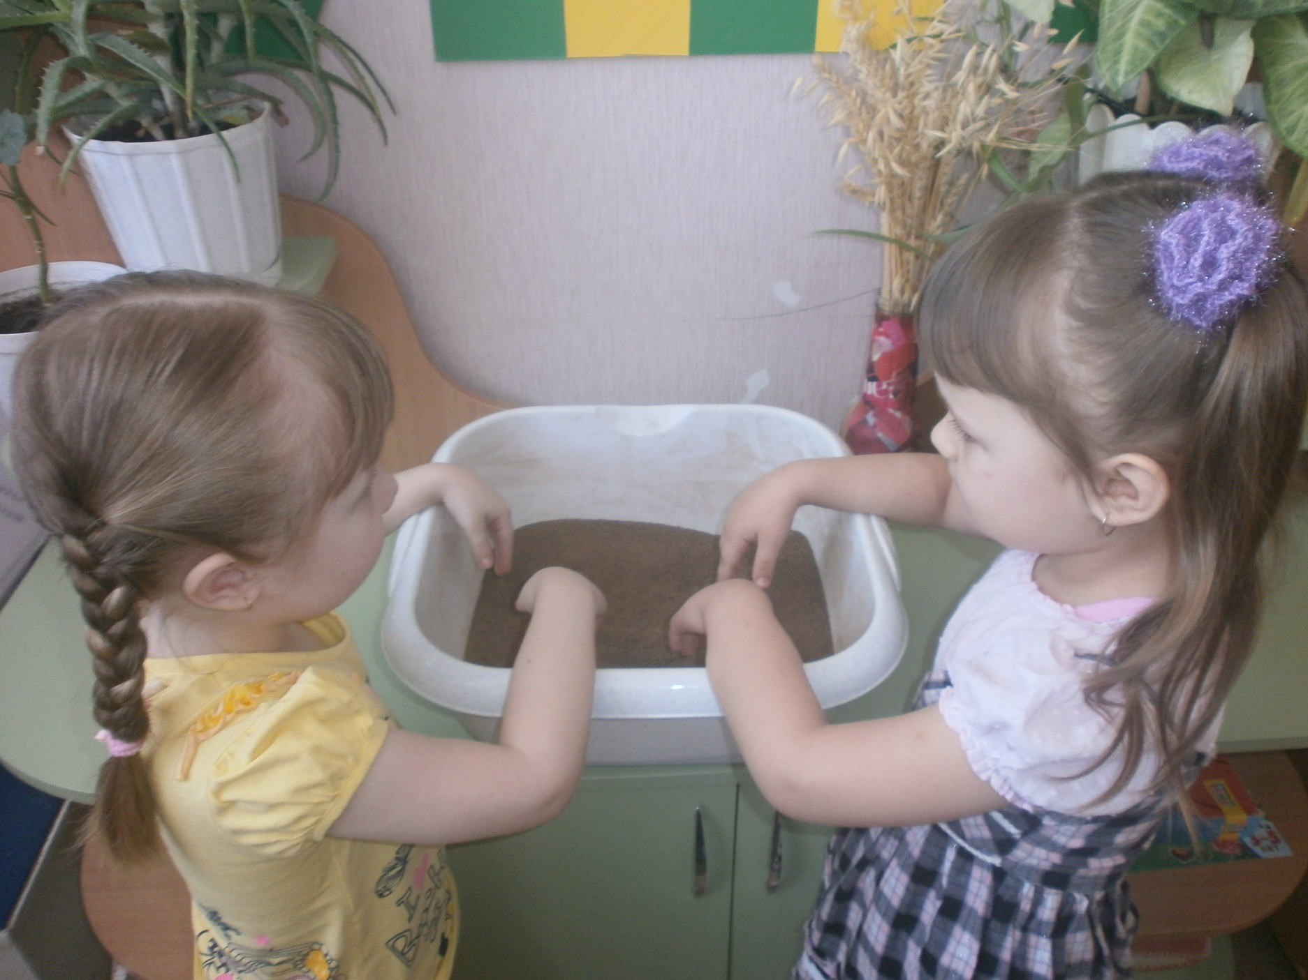

Slide 17
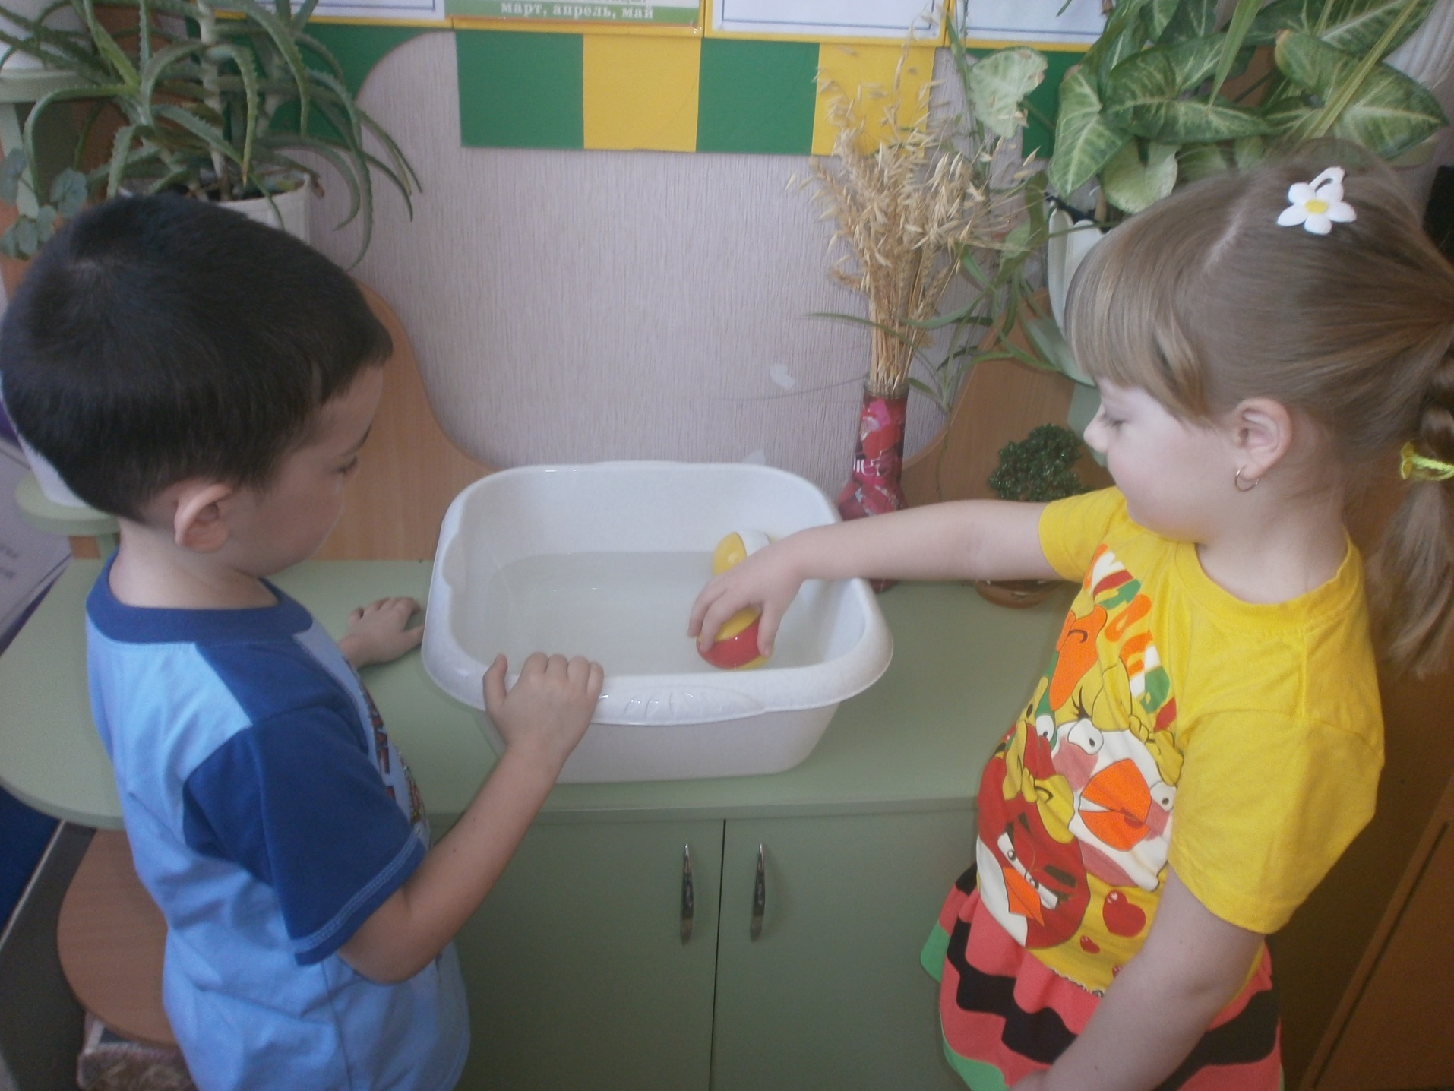

Slide 18

Выводы: Экспериментальная деятельность дает детям возможность тесного общения, проявления самостоятельности, самоорганизации, свободу действий и ответственность, позволяет осуществлять сотрудничество как со взрослыми, так и со сверстниками. Каждый педагог – творец технологии, даже если имеет дело с заимствованиями. Создание технологии невозможно без творчества. Для педагога, научившегося работать на технологическом уровне, всегда будет главным ориентиром познавательный процесс в его развивающемся состоянии.
Все в наших руках, поэтому их нельзя опускать.

Slide 19









Литература в помощь
Книги издательства «Речь», Санкт-Петербург

Slide 20
Человек не может по настоящему усовершенствоваться, если не помогает усовершенствоваться другим.
Чарльз Диккенс
Творите сами. Как нет детей без воображения, так нет и педагога без творческих порывов.
Творческих Вам успехов!

